Slide 1
ESTRUTURAS DE REPETIÇÕES
IPC – VISUALG
- 2º bimestre -
COMANDOS:
PARA
REPITA
ENQUANTO

Slide 2
Comando “PARA”
PARA QUE SERVE?
  Para executar um trecho de programa por uma quantidade de vezes, DEFINIDA PROGRAMADOR
QUANDO É USADO?
  Quando O PROGRAMADOR sabe a quantidade deve vezes que um trecho de programa deve ser repetido

Slide 3
SINTAXE DO COMANDO “PARA”
SINTAXE:
PARA <VAR> DE <VI> ATE <VF> PASSO <INC/DEC> FACA
<COMANDOS QUE SERÃO REPETIDOS>
FIM PARA
ONDE:
<VAR> variável que você usará para controlar a quantidade de vezes que o laço de repetição será executado
<VI> refere-se ao valor INCIAL para variável que controlará o laço de repetição
<VF> refere-se ao valor FINAL para variável que controlará o laço de repetição
<INC/DESC> refere-se ao incremento (soma) ou decremento <subtração> da variável que controlará o laço
<COMANDOS QUE SERÃO REPETIDOS> - local onde os comandos a serem repetidos devem ser escritos.

Slide 4
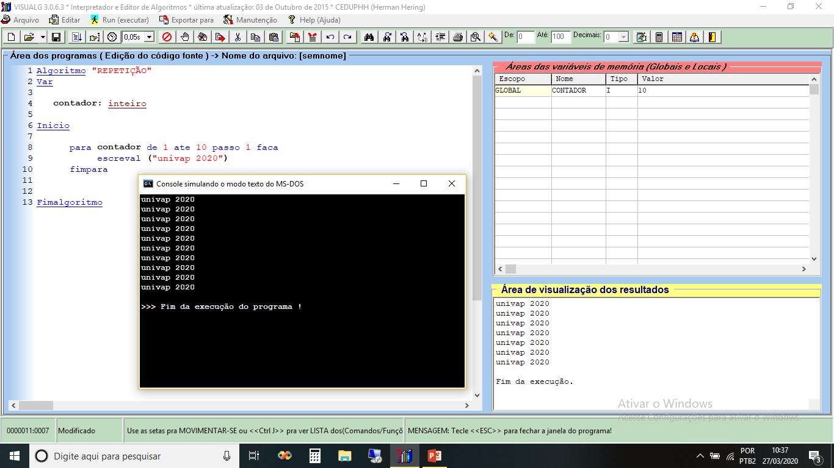
OBSERVEM UM EXEMPLO SIMPLES:
A FRASE “univap 2020” foi impressa 10 vezes!!

